Slide 1
14. 算法——查找与排序
Notes:
加入 #1552 新二分查找，#453. 数组排序 作为练习
作业：#260. 二分查找；150 成绩排序 ；177 膜拜大神；90 刷题高手；191 学分计算；128 分数线划定

Slide 2
6.1 查找
顺序查找
  适用范围：一般针对无序表的查找
  方法：从数组的第一个元素开始，将被查找数与数组元素进行比较，直到找到或确定不存在为止
折半查找
  适用范围：有序表
    设置变量low和high分别指向查找数据段的起止位置，用mid指向中间位置，
    将被查找数与mid位置指向的数进行比较
    若被查找数大于mid位置指向的数，则将low与mid之间的数折掉， low定位于mid+1位置；
    若被查找数小于mid位置指向的数，则将mid 与high之间的数折掉， high定位于mid-1位置；
    继续求mid位置，并比较被查找数与mid位置指向的数，直到找到或确定不存在为止
Notes:
顺序：用循环
白板的快捷键？

Slide 3
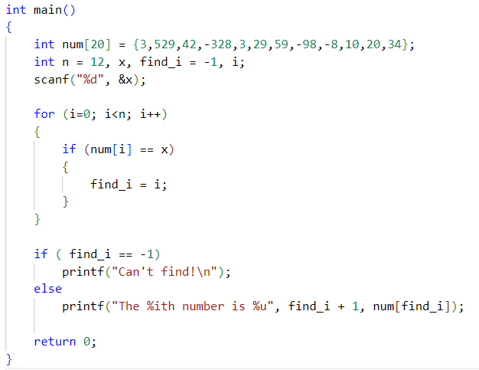
6.1.1 顺序查找
x=34
5 | 10 | 22 | 34 | 45 | 89
i
i
i
i
参考代码：

Slide 4
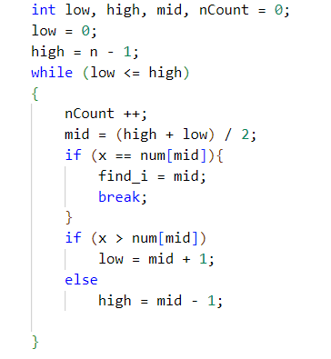
6.1.2 二分查找
x=34
0
1
2
3
4
5
5 | 10 | 22 | 34 | 45 | 89
核心代码：
low
mid
low
high
mid
high
这里如果改成“ <“会怎么样？
34> 22
34<45
mid
34=34
这里如果改成low=mid会怎么样？
Notes:
#include <stdio.h>
int main()
{
int a[]={1,3,6,8,10}, num=10;
int left=0, right=sizeof(a)/4-1;
int found = 0;
while(left<=right){ //小于等于和小于容易错
int mid = (left+right)/2;
if(a[mid]==num){
printf("%d", mid);
found = 1;
break;
}
else if(a[mid]>num){
right = mid-1;
}
else{
left = mid+1;
}
}
if(!found)
printf("-1");
return 0;
}

Slide 5
算法的效率
顺序查找的平均时间性能
（1 + 2 + 3 + … + n ) / n = ( n + 1 ) / 2
二分查找的最坏情况的时间性能
n / 2 / 2 … / 2 / 2 = 1
k=log₂n
K次
Notes:
蓝色框里的看不懂？

Slide 6
搜索算法的效率
n | log₂n
10 | 3
100 | 7
1000 | 10
1 000 000 | 20
1 000 000 000 | 30
Notes:
能用二分的用了顺序查找会超时
Scanf比cin高
更快的查找：筛法求素数 – 下标就过去了

Slide 7
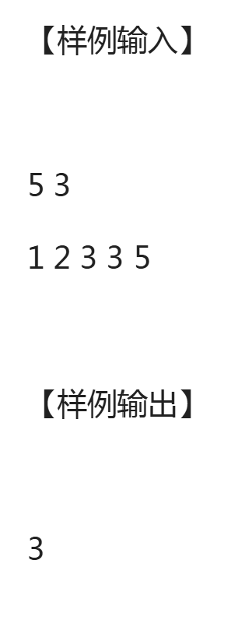
练习：#1552 新二分查找
本题考察选手应用二分查找的能力。
给出一个从小到大排序的有序数组a，长度为n，和一个整数x，请找出x在数组a中的位置，如果x不存在，请返回-1。
若x在数组a中出现多次，则返回第一个x出现的位置。

Slide 8
6.2 排序
选择排序
冒泡排序
插入排序
快速排序 （后半学期介绍）
Notes:
二分查找需要排序？
排序代价一劳永逸
从高到低排序
掼蛋 -> 插入
四个同学演示冒泡排序
多做了没事
i, i+1
找个动画？
冒泡排序最常用，1+1=2，写个就是对的

Slide 9
6.2.1 选择排序
思
路
从所有的数中找出最小的一个，将其放在最前面；接着在余下的数中找出最小的一个，将其放在第二位，依次类推，数列由前往后逐渐成型。
下面以6个数(22、34、10、5、89、45)为例，用图示说明。

Slide 10
第一轮：先找出序列中最小的一个放在i=0位置。
i
0
1
2
3
4
5
22 | 34 | 10 | 5 | 89 | 45
排i=0位置
i=0
22 | 34 | 10 | 5 | 89 | 45
min=i
j
j
j
j
j
min=j
min=j
22> 34?
22> 10?
10> 5?
5> 89?
5> 45?
min!=i?
5 | 34 | 10 | 22 | 89 | 45
Notes:
用i表示要排的位置，i可同时表示i趟比较；用j从i的后一位置开始依次访问i后的所有元素；在j访问过程中，用min标记下i位置到n-1位置中最小值所在位置，初值为min=i；比较是在min和j所指位置的元素之间进行的

Slide 11
第二轮：找出序列中次小的一个放在i=1位置。
i
0
1
2
3
4
5
5 | 34 | 10 | 22 | 89 | 45
排i=1位置
i=1
5 | 34 | 10 | 22 | 89 | 45
min=i
j
j
j
j
min=j
34> 10?
10> 22?
10> 89?
10> 45?
min != i?
5 | 10 | 34 | 22 | 89 | 45

Slide 12
第三轮：找出序列中第三小的放在i=2位置。
i
0
1
2
3
4
5
5 | 10 | 34 | 22 | 89 | 45
排i=2位置
i=2
5 | 10 | 34 | 22 | 89 | 45
min=i
j
j
j
min=j
34> 22?
22> 89?
22> 45?
min != i?
5 | 10 | 22 | 34 | 89 | 45

Slide 13
第四轮：找出序列中第四小的放在i=3位置。
i
0
1
2
3
4
5
5 | 10 | 22 | 34 | 89 | 45
排i=3位置
i=3
5 | 10 | 22 | 34 | 89 | 45
min=i
j
j
34> 89?
34> 45?
min != i?
5 | 10 | 22 | 34 | 89 | 45

Slide 14
第五轮：找出序列中第五小的放在i=4位置。
i
0
1
2
3
4
5
5 | 10 | 22 | 34 | 89 | 45
排i=4位置
i=4
5 | 10 | 22 | 34 | 89 | 45
min=i
j
min=i
89> 45?
min != i?
5 | 10 | 22 | 34 | 45 | 89
Notes:
i:0～4 (n-2)
j:i+1～5 (n-1)
n个数比较n-1趟，i=0第一趟比较n-1次；i=1第二趟比较n-2次，依此类推，最后一趟比较1次

Slide 15
课后任务：
修改代码，支持对长度为n的arr数组（arr[0] ~ arr[n-1] 进行选择排序
对数组arr下标i~j范围内的元素（即arr[i] ~ arr[j])排序
选择排序的核心代码
int main()
{
int arr[10], i, j, temp, min;
printf("Please input 10 numbers:\n");
for (i = 0; i < 10; i++) scanf("%d", &arr[i]);
for (i = 0; i < 10 - 1; i++)
{
min = i;
for(j = i + 1; j < 10; j++)
if(arr[min] > arr[j]) min = j;
if (min != i) //将min和i位置的数进行交换
{
temp = arr[i];
arr[i] = arr[min];
arr[min] = temp;
}
}
printf("The sorted numbers:\n");
for (i = 0; i < 10; i++) printf("%4d", arr[i]);
printf("\n");
return 0;
}

Slide 16
选择排序的效率
对n个元素的排序来说，找出第一个元素要比较n次，找出第二个元素比较n-1次，…，找出第n个元素比较一次。因此，总的比较次数为：
1 + 2 + 3 + … + n = n ( n + 1 ) / 2
则称时间复杂性*为O(n²)
Notes:
在计算机科学中，算法的时间复杂度（Time complexity）是一个函数，它定性描述该算法的运行时间
勉勉强强10000个1秒能出来
插入排序思路很多地方能用到

Slide 17
练习：#453 数组排序
对输入的整数数组,按从小到大的顺序进行排序。
两行输入：
第一行输入数组长度n（1≤n≤200）
第二行输入数组中每个元素的值，用空格分隔。
输出为空格分隔的排好序的列表。
输入样例：
5
5 4 3 2 1
输出样例：
1 2 3 4 5

Slide 18
6.2.2 冒泡排序
思
路
对相邻两个数进行比较，将较小的调到前面，两两比较一轮之后，最大的一个数被放置在最后面；接着从头开始重复执行以上操作，次大的数被放置在倒数第二位，依次类推，数列由后往前逐渐成型。

Slide 19
冒泡法的核心：小数上浮，大数下沉。
冒泡法第一轮：使最大的数放在最后一个位置上
i
0
1
2
3
4
5
22 | 34 | 10 | 5 | 89 | 45
i=0
22 | 34 | 10 | 5 | 89 | 45
10
34
5
34
45
89
排i=5位置
j
j
j
j
j
22> 34?
34> 10?
34> 5?
34> 89?
89> 45?
22 | 10 | 5 | 34 | 45 | 89
Notes:
i=0;j:0～4 (n-i-2)

Slide 20
冒泡法的核心：小数上浮，大数下沉。
冒泡法第二轮：使次大的数放在倒数第二个位置上
i
0
1
2
3
4
5
22 | 10 | 5 | 34 | 45 | 89
i=1
22 | 10 | 5 | 34 | 45 | 89
10
22
5
22
排i=4位置
j
j
j
j
22> 10?
22> 5?
22> 34?
34> 45?
10 | 5 | 22 | 34 | 45 | 89
Notes:
i=1;j:0～3 (n-i-2)

Slide 21
冒泡法的核心：小数上浮，大数下沉。
冒泡法第三轮：使第三大的数放在倒数第三个位置上
i
0
1
2
3
4
5
10 | 5 | 22 | 34 | 45 | 89
i=2
10 | 5 | 22 | 34 | 45 | 89
5
10
排i=3位置
j
j
j
10> 5?
10> 22?
22> 34?
5 | 10 | 22 | 34 | 45 | 89
Notes:
i=2;j:0～2 (n-i-2)

Slide 22
冒泡法的核心：小数上浮，大数下沉。
冒泡法第四轮：使第四大的数放在倒数第四个位置上
i
0
1
2
3
4
5
5 | 10 | 22 | 34 | 45 | 89
i=3
5 | 10 | 22 | 34 | 45 | 89
排i=2位置
j
j
5> 10?
10> 22?
5 | 10 | 22 | 34 | 45 | 89
Notes:
i=3;j:0～1 (n-i-2)

Slide 23
冒泡法的核心：小数上浮，大数下沉。
冒泡法第五轮：使第五大的数放在倒数第五个位置上
i
0
1
2
3
4
5
5 | 10 | 22 | 34 | 45 | 89
i=4
5 | 10 | 22 | 34 | 45 | 89
排i=1位置
j
5> 10?
5 | 10 | 22 | 34 | 45 | 89
Notes:
i=4;j:0～0 (n-i-2)

Slide 24
课后任务：
修改代码，支持对长度为n的arr数组（arr[0] ~ arr[n-1] 进行选择排序
对数组arr下标i~j范围内的元素（即arr[i] ~ arr[j])排序，
冒泡排序的核心代码
int main(void)
{
int arr[10], i, j, temp;
printf("Please input 10 numbers:\n");
for ( i = 0; i < 10; i++) scanf("%d", &arr[i]);
for (i = 0; i < 10 - 1; i++){
for ( j = 0; j< 10 - i - 1; j++){
if(arr[j] > arr[j+1]) {
temp = arr[j];
arr[j] = arr[j+1];
arr[j+1] = temp;
}
}
}
printf("The sorted numbers:\n");
for ( i = 0; i< 10; i++) printf("%4d", arr[i]);
printf("\n");
return 0;
}
Notes:
思考：i代表什么？为什么要到10-1；j为什么是小于10-i-1？如果没有-1会怎么样？
#include<stdio.h>
int main()
{
int a[] = {22, 34, 10, 5, 89, 45, -1, 10000};
int n = sizeof(a)/4;
for(int i=0;i<n-1;i++){ //一共n-1轮
for(int j=0;j<n-i-1;j++){ //第i轮一直到n-i这个元素都需要排序，但j只到n-i-1，因为是将a[j]和a[j+1]进行比较。如果没有-1，在第0轮时会越界
if(a[j]>a[j+1]){
int temp = a[j];
a[j] = a[j+1];
a[j+1]=temp;
}
}
}
for(int i=0;i<n;i++){
printf("%d ", a[i]);
}
return 0;
}
====
把比较这个事情变得通用 mycompare() 怎么取值？1代表要交换 [n, m] => 不要变代码了 -> 库函数不支持，不知道你要代码是什么，开一点函数。讲完函数语法相关的基本都讲完了，后面都是程序设计思路。放在一起写比较乱 – 函数给了一种更好的组织代码的方式
改成结构体数组 = 结构体变量是可以用赋值号的
Else相等再比语文成绩
自定义的大小关系 – 从小到大/如果改成从大到小做排序怎么改？
i：进行多少轮？
[m, n]
对数组中的任何一个部分专门做排序
前面是m，后面是n-m-i+m=n-i
Arr[m+j]/arr[j]
N-m-i

Slide 25
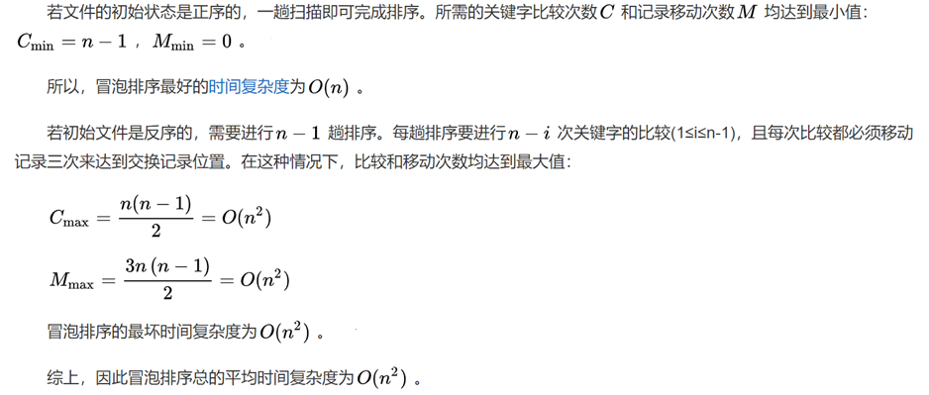
冒泡排序的效率*
Notes:
最好时间复杂度更好，需要记录是否完成了排序

Slide 26
6.2.3 插入排序
思
路
逐步构建有序序列，对于未排序数据中的第一个，在已排序序列中从后向前扫描，找到相应位置并插入。扫描过程中，需要反复把已排序元素逐步向后挪位，为最新元素提供插入空间
代码课后自行完成

Slide 27
v
插入法的核心：将未排序的数往排好序的数中插入。
插入法第一轮：第一个数排好了序，将第二个数插入
0
1
2
3
4
5
22 | 34 | 10 | 5 | 89 | 45
Key=34
22 | 34 | 10 | 5 | 89 | 45
前两个数排好了序

Slide 28
v
插入法的核心：将未排序的数往排好序的数中插入。
插入法第二轮：前两个数排好了序，将第三个数插入
0
1
2
3
4
5
22 | 34 | 10 | 5 | 89 | 45
Key=10
比Key大的数字往后挪一位
10 | 22 | 34 | 5 | 89 | 45
 |  |  | 5 |  | 45
前三个数排好了序
插入法第二轮：前两个数排好了序，将第三个数插入
10 | 22 | 34 | 5 | 89 | 45
插入法第三轮：前三个数排好了序，将第四个数插入
5 | 10 | 22 | 34 | 89 | 45
插入法第四轮：前四个数排好了序，将第五个数插入
5 | 10 | 22 | 34 | 89 | 45

Slide 29
v
插入法的核心：将未排序的数往排好序的数中插入。
插入法第三轮：前三个数排好了序，将第四个数插入
0
1
2
3
4
5
10 | 22 | 34 | 5 | 89 | 45
 |  |  | 5 |  | 45
Key=5
比Key大的数字往后挪一位
5 | 10 | 22 | 34 | 89 | 45
前四个数排好了序
插入法第二轮：前两个数排好了序，将第三个数插入
10 | 22 | 34 | 5 | 89 | 45
插入法第三轮：前三个数排好了序，将第四个数插入
5 | 10 | 22 | 34 | 89 | 45
插入法第四轮：前四个数排好了序，将第五个数插入
5 | 10 | 22 | 34 | 89 | 45

Slide 30
v
插入法的核心：将未排序的数往排好序的数中插入。
插入法第四轮：前四个数排好了序，将第五个数插入
0
1
2
3
4
5
5 | 10 | 22 | 34 | 89 | 45
Key=89
比Key大的数字往后挪一位
5 | 10 | 22 | 34 | 89 | 45
前五个数排好了序
插入法第二轮：前两个数排好了序，将第三个数插入
10 | 22 | 34 | 5 | 89 | 45
插入法第三轮：前三个数排好了序，将第四个数插入
5 | 10 | 22 | 34 | 89 | 45
插入法第四轮：前四个数排好了序，将第五个数插入
5 | 10 | 22 | 34 | 89 | 45

Slide 31
v
插入法的核心：将未排序的数往排好序的数中插入。
插入法第五轮：前五个数排好了序，将第六个数插入
0
1
2
3
4
5
5 | 10 | 22 | 34 | 89 | 45
Key=45
比Key大的数字往后挪一位
5 | 10 | 22 | 34 | 45 | 89
所有数都排好了序
插入法第二轮：前两个数排好了序，将第三个数插入
10 | 22 | 34 | 5 | 89 | 45
插入法第三轮：前三个数排好了序，将第四个数插入
5 | 10 | 22 | 34 | 89 | 45
插入法第四轮：前四个数排好了序，将第五个数插入
5 | 10 | 22 | 34 | 89 | 45

Slide 32
插入排序的核心代码
最坏/最好时间复杂度是？
// 数组待排序的区域：[left, right]
int i, j, key; // left ~ j：已有序；i待插入元素
for (i = left + 1; i <= right; i++) //
{
key = arr[i];
j = i - 1;
// left~j的范围内从后往前找到key应该插入的位置
// 比较过的元素往后移动1位
while ((j >= left) && (arr[j] > key))
{
arr[j + 1] = arr[j];
j--;
}
arr[j + 1] = key;
}
Notes:
要想得更明白一点：出循环的时候有哪两种情况？为什么是arr[j+1]?

Slide 33



冒泡排序
插入排序
选择排序
Notes:
选择 2. 冒泡 3. 插入
横轴：第i个元素；纵轴：第i个元素的取值

Slide 34
排序和查找算法应用举例
使用选择排序将通讯录按学号信息排序
#include <stdio.h>
typedef enum { bai, chaoxian, han, tujia, yao } Nation;
typedef struct { int year; int month; int day; } Date;
typedef struct {
int sno;
char name[20];
char sex;
char class;
Nation nation;
int age;
Date birthday;
} Student;
int main()
{
char nations[][10] = {"bai", "chaoxian", "han", "tujia", "yao"};
Student students[] =
{
{2021123456, "ZhangSan", 'F', 'T', han, 18, {2003, 8, 1}},
{2021200834, "LiSi", 'M', 'D', yao, 19, {2002, 6, 25}},
};
Notes:
结构体数组

Slide 35
int i, j, min;
Student temp;
for (i = 0; i < sizeof(students) / sizeof(Student) - 1; i++) {
min = i;
for (j = i + 1; j < sizeof(students) / sizeof(Student); j++)
if (students[min].sno > students[j].sno)
min = j;
if (min != i) {
temp = students[i];
students[i] = students[min];
students[min] = temp;
}
}
for (i = 0; i < sizeof(students) / sizeof(Student); i++)
printf("%d %s %c %c %s %d %d-%d-%d\n",
students[i].sno, students[i].name,
students[i].sex, students[i].class,
nations[students[i].nation], students[i].age,
students[i].birthday.year, students[i].birthday.month, students[i].birthday.day);
}

Slide 36
排序和查找算法应用举例
2. 使用冒泡排序将通讯录按姓名信息排序
int i, j;
Student temp;
for (i = 0; i < sizeof(students) / sizeof(Student) - 1; i++)
{
for (j = 0; j < sizeof(students) / sizeof(Student) - i - 1; j++)
if (strcmp(students[j].name, students[j + 1].name) > 0)
{
temp = students[j];
students[j] = students[j + 1];
students[j + 1] = temp;
}
}

Slide 37
排序和查找算法应用举例
适用场景：各字段类型相同且取值范围固定
3. 多字段排序——按生日排序
int i, j;
int is_big, encode1, encode2;
Student temp;
for (i = 0; i < sizeof(students) / sizeof(Student) - 1; i++)
{
for (j = 0; j < sizeof(students) / sizeof(Student) - i - 1; j++)
{
encode1 = students[j].birthday.year * 10000 + students[j].birthday.month * 100 +
students[j].birthday.day;
encode2 = students[j+1].birthday.year * 10000 + students[j+1].birthday.month * 100 +
students[j + 1].birthday.day;
if (encode1 < encode2)
{
temp = students[j];
students[j] = students[j + 1];
students[j + 1] = temp;
}
}
}
巧用自定义编码
进行多字段排序
Notes:
年份，月份，天
自然优先比较年，然后优先比较月
031001 -> 就按这个比就可以

Slide 38
排序和查找算法应用举例
3. 多字段排序——按生日排序
相比于自定义编码的方式更为通用
int i, j;
int is_big, diff_year, diff_month, diff_day;
Student temp;
for (i = 0; i < sizeof(students) / sizeof(Student) - 1; i++)
{
for (j = 0; j < sizeof(students) / sizeof(Student) - i - 1; j++)
{
diff_year = students[j].birthday.year - students[j + 1].birthday.year;
diff_month = students[j].birthday.month - students[j + 1].birthday.month;
diff_day = students[j].birthday.day - students[j + 1].birthday.day;
is_big = (diff_year != 0 ? diff_year < 0 :
(diff_month != 0 ? diff_month < 0 : diff_day < 0));
if (is_big)
{
temp = students[j];
students[j] = students[j + 1];
students[j + 1] = temp;
}
}
}
巧用逻辑表达式
进行多字段排序

Slide 39
排序和查找算法应用举例
4. 顺序查找学号
int i, sno, found = -1;
scanf("%d", &sno);
for (i = 0; i < sizeof(students) / sizeof(Student) - 1; i++)
{
if (students[i].sno == sno) {
found = i;
break;
}
}
if (found >= 0) {
printf("%d %s %c %c %s %d %d-%d-%d\n",
students[found].sno, students[found].name,
students[found].sex, students[found].class,
nations[students[found].nation], students[found].age,
students[found].birthday.year,
students[found].birthday.month,
students[found].birthday.day);
} else printf("not found\n");

Slide 40
排序和查找算法应用举例
5. 折半查找学号
int i, sno, found = -1;
int low = 0, high = sizeof(students) / sizeof(Student) - 1;
int mid;
scanf("%d", &sno);
while (low <= high)
{
mid = (low + high) / 2;
if (sno > students[mid].sno)
low = mid + 1;
else if (sno < students[mid].sno)
high = mid - 1;
else
{
found = mid;
break;
}
}
Notes:
和结构体中的一个分量作比较
看过scanf/printf函数返回值的说明
别人的函数给你是什么样的？

